Slide 1
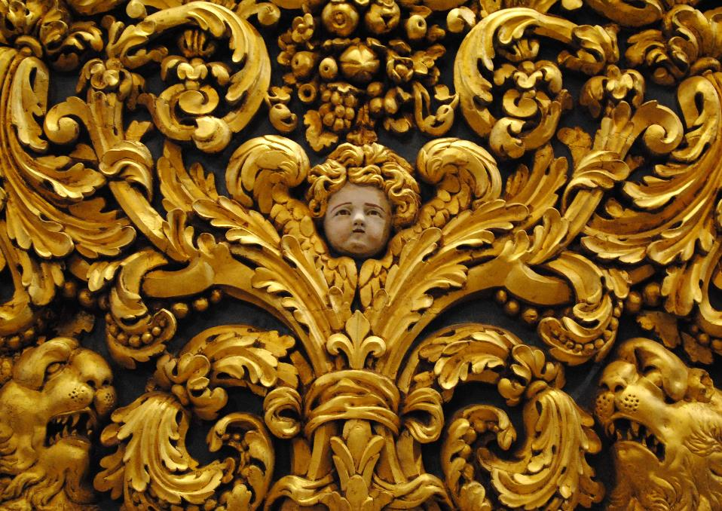
Українське бароко
8
клас

Slide 2
Питання до теми «Бароко»
Назвіть часовий період панування стилю бароко в європейських країнах.
Побудуйте асоціативний ряд ознак цього стилю.
Які художники працювали в стилі бароко?
Які жанри живопису були поширені в добу Бароко?
Пригадайте найвідоміші картини цього періоду.

Slide 3
Українське Бароко
Яскравою, хоча і своєрідною була українська барокова культура, час розквіту якої припав на кінець XVI — першу половину XVIII ст.
Як і європейське, українське бароко характеризувалося поєднанням світських мотивів і релігійних образів, тяжіло до контрастів і гіпербол, складних метафор, алегоризму і метафоричності, прагнуло вразити уяву глядача, читача, слухача, вдаючись до пишних барвистих форм.

Slide 4
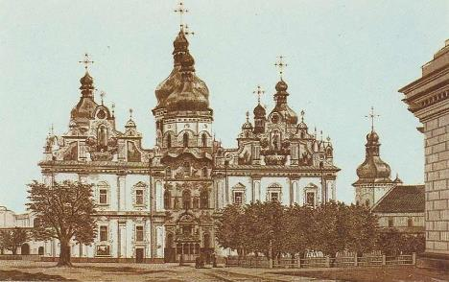
Українське Бароко
Українське бароко XVII ст. часто називають "козацьким", оскільки в культурі потужно виявилися козацький дух, козацький характер, козацькі смаки.
Крім того, чимало шедеврів архітектури і живопису були створені на замовлення козацької старшини. Героями літературних і живописних творів ставали вже не ченці, а політичні і культурні діячі — гетьмани, козацькі вожді, братчики, герої походів, меценати.

Slide 5
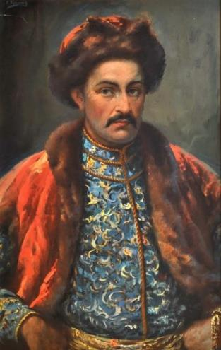
Найбільшого розквіту українське бароко набуло за часів гетьмана Івана Степановича Мазепи.
Саме тоді в архітектурі сформувалося мазепинське бароко - новий тип церкви, архітектура якої виражає ідею української державності. Притаманні йому риси: монументальність, велич і сила. Десяток храмів споруджено його коштом.

Slide 6
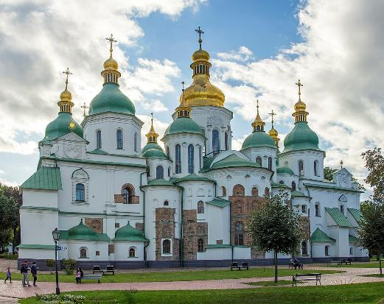
Софія Київська
Християнський собор в центрі Києва, пам'ятка української архітектури та монументального живопису XVII століття, одна з небагатьох уцілілих споруд часів Київської Русі.
Одна з найголовніших християнських святинь Східної Європи, історичний центр Київської митрополії. Засновником собору літописні джерела визначають київського князя Ярослава Володимировича (Мудрого).

Slide 7
Важливо!
Так як Київська Русь в 12 – 13 століттях була спочатку втягнута в міжусобні війни, а потім піддалася навалі орди, Софійський собор багато разів був розграбований, але зруйнований не був. Погіршили стан речей уніати, які навіть продавали кам’яні прикраси Софійського собору. Софія Київська стала відроджуватися з приходом митрополита Петра Могили.
Реконструкція Софії Київської почалася в 1633 році, але в повній мірі завершена не була. У 1688 реконструкція храму була продовжена завдяки гетьману Івану Мазепі. Замість візантійського стилю Софія Київська перетворилася в стиль бароко і набула практично сучасний вигляд Софії за деякими невеликими винятками.

Slide 8
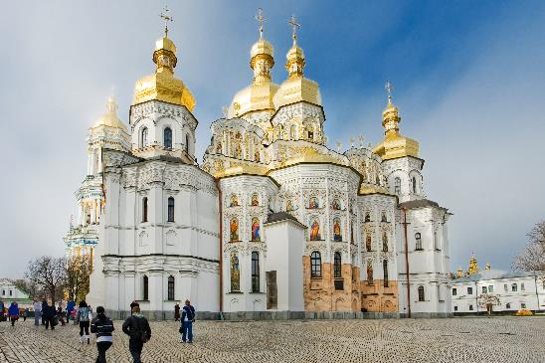
Успенський собор Києво-Печерської лаври
Це найбільша за розмірами пам’ятка архітектури часів Київської Русі.

Slide 9
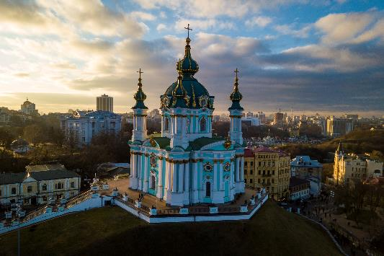
Андріївська церква
Православна церква на честь Св. Андрія у стилі українського бароко, пам'ятка архітектури та монументального живопису XVIII ст. світового значення у Києві, споруджена за проектом видатного архітектора Бартоломео Растреллі. Входить до складу Національного заповідника «Софія Київська».

Slide 10
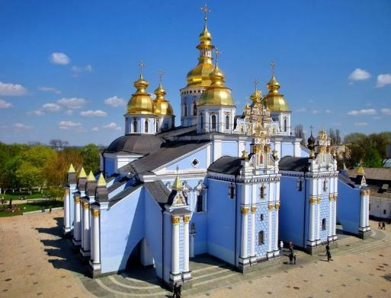
Золотоверхий Михайлівський собор
Діючий монастир у Києві, відтворений у 1997-1998 роках у формах зруйнованого в 1930-х роках соборного храму на честь Архангела Михаїла. Включає також трапезну з церквою Іоанна Богослова і дзвіницю.

Slide 11
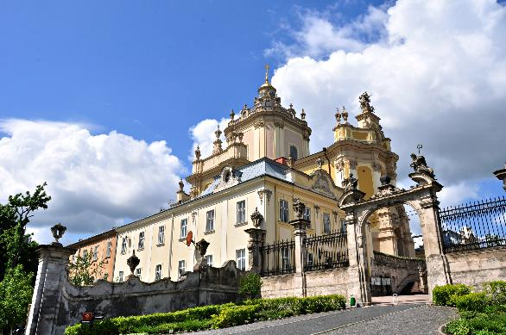
Собор Св. Юра
Вважається візитною карткою міста Львів. Культова споруда не тільки для греко-католиків, але і для всього християнського світу, є перлиною архітектури.

Slide 12
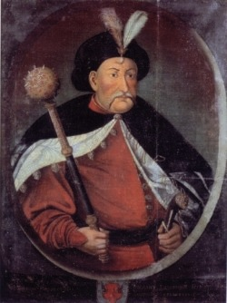
Живопис
Окрім традиційного релігійного живопису, з кінця XVII ст. в Україні почав розвиватися живопис світський, провідне місце в якому посідав жанр портрета, який також можна віднести до яскравих і самобутніх явищ національної художньої культури України.
Портретами царів, князів, гетьманів прикрашали стіни церков і соборів. Так, в Успенському соборі Києво-Печерської лаври є галерея портретів видатних осіб. Дуже популярними були портрети славетного гетьмана Б. Хмельницького, які набули рис парадності й піднесеності.

Slide 13
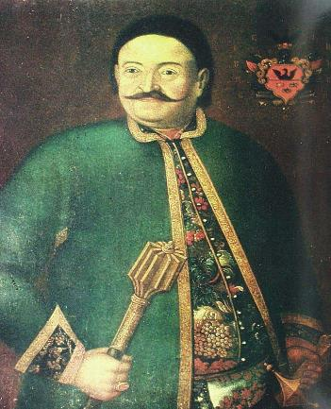
Живопис
Композиція портрета створювалась на основі чіткої схеми. Для портретів значної козацької старшини й духовенства характерними є традиційність пози, пишний одяг, декоративне драпірування тканин і одягу, наявність атрибутів, що характеризують персонаж,
— жезл, розп’яття, книга, герб та ін.

Slide 14
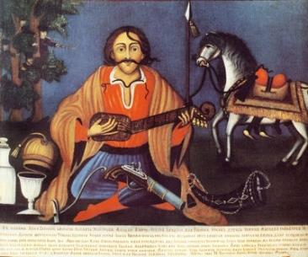
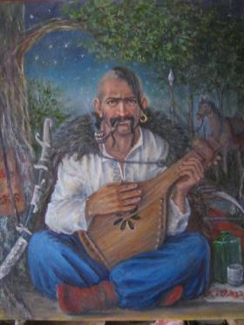
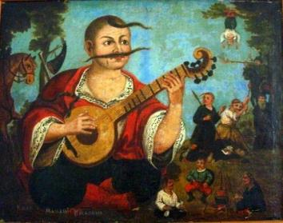
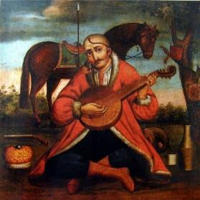
Живопис
Надзвичайну популярність мали в Україні народні картини «Козак Мамай» . Образ народного улюбленця малювали не тільки на папері чи полотні, а й на стінах, дверях, скринях, посуді, вважаючи своєрідним оберегом.

Slide 15
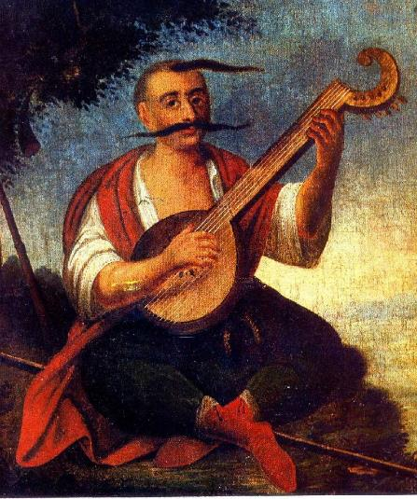
Козаків писали олійними фарбами на полотні, стінах, кахлях, скринях, вважаючи символічне зображення козака оберегом.
У народній картині козак виступає не лише як бандурист, а як людина, що над усе цінує волю.

Slide 16
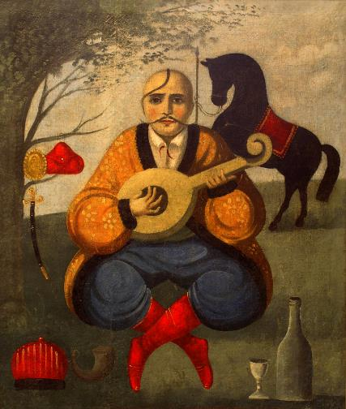
Елементи композиції народної картини «Козак Мамай» та предмети, що оточують українського лицаря, не є випадковими і мають певну символіку.
Кобза, на якій він грає, є символом співучої української душі, кінь символізує вірність, кремезний дуб — силу характеру.

Slide 17
Робота в зошиті
Як називають українське Бароко XVII ст.?
За часів якого гетьмана українське Бароко набуло розквіту?
Яка архітектурна пам’ятка набула рис бароко, хоча на початку була збудована як візантійська споруда?
Найбільша за розмірами пам’ятка часів Київської Русі?
Бартоломео Растреллі спроектував церкву…
Які жанри живопису були поширені в українському Бароко?
Які особливості зображення козака в народній картині часів Бароко?

Slide 18
Домашнє завдання
Опрацювати зміст презентації.
Відповісти на питання (робота в зошиті).
Детальніше розглянути зразки українського Бароко в архітектурі.

